Slide 1
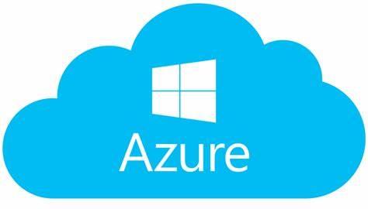
Microsoft Azure

Slide 2
Firma
Gründungsjahr: - Azure: 2010 - Microsoft: 1975
Firmensitz: Redmond, Washington
Umsatz: 168 Milliarden US-Dollar

Slide 3
Cloud & Dienste
Anzahl Dienste: 21
Anzahl Regionen: 58 - Jede Region hat mehrere Rechenzentren für Redundanz.

Slide 4
Wichtigste Services
IaaS -> Azure Virtual Machine
PaaS -> Azure App Service
Datenbankdienste: Azure SQL Database, Azure Cosmos DB, Azure for PostgreSQL
FaaS -> Azure Functions
Speicher: Azure Blob Storage, Azure File Storage, Azure Disk Storage

Slide 5
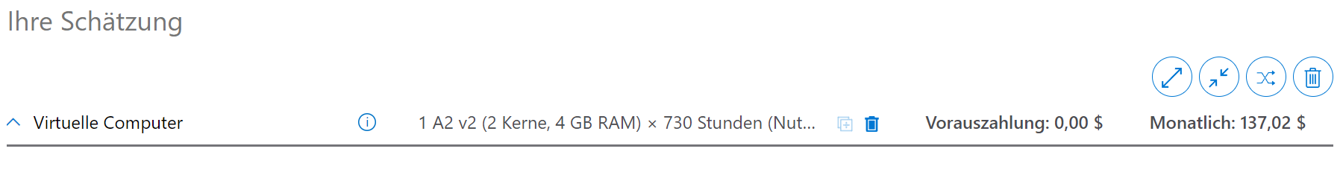
Kosten pro Monat
Anforderungen:
2vCPU
4GB RAM
730h
----------------------
137.02 Fr.

